Slide 1
Создание сетевого городского образовательного центра «Технопарк – Город будущего»

Slide 2
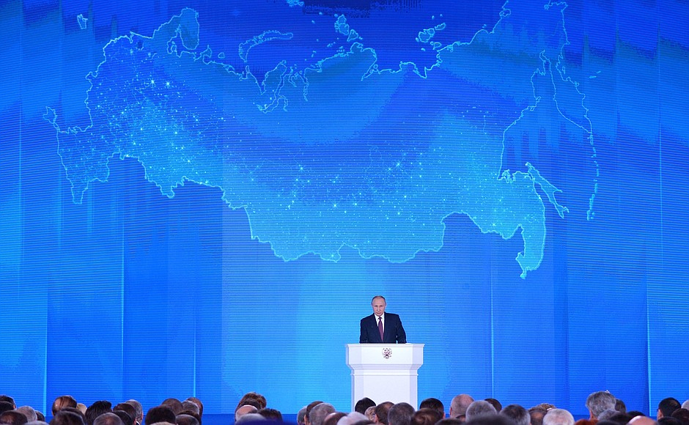
Послание Президента Федеральному собранию
«Современное, качественное образование должно быть доступно для каждого ребёнка. Равные образовательные возможности – мощный ресурс для развития страны и обеспечения социальной справедливости.»

Slide 3
«Технопарк – Город будущего»
Выстраивание траектории личного профессионального развития обучающегося через организацию сетевого взаимодействия: дополнительное образование — школа — спо — вуз –предприятие.
Сетевое взаимодействие обще-образовательных организаций, учреждений дополнительного образования, вузов и предприятий региона обеспечивает непрерывность развития одаренного ребенка.

Slide 4
«Технопарк – Город будущего»
Задачи Технопарка:
вовлечение обучающихся в активную творческую, научно-техническую и естественнонаучную продуктивную деятельность;
способствовать профессиональному самоопределению обучающихся;
формирование у обучающихся ключевых и специальных компетенций в соответствии с содержанием дополнительных образовательных программ.

Slide 5
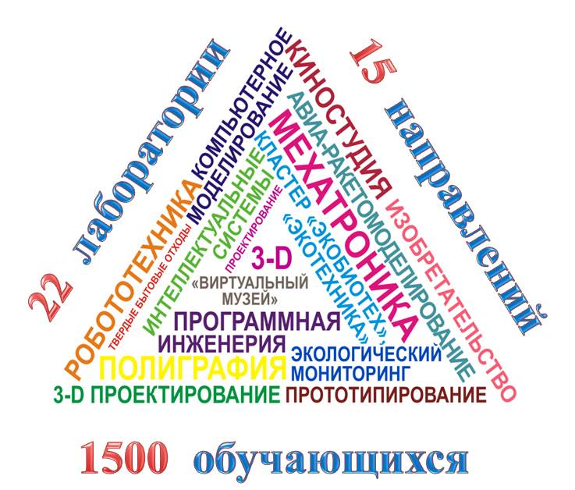
«Технопарк – Город будущего»

Slide 6
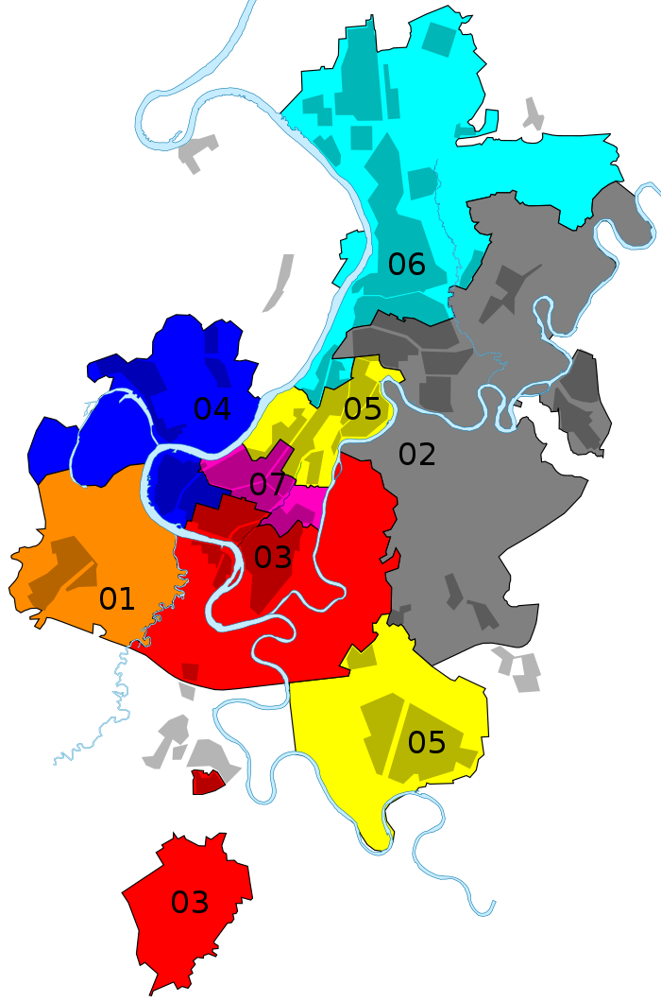
«Технопарк – Город будущего»
2 лаборатории
Орджоникидзевский район
3 лаборатории
4 лаборатории
Калининский район
Октябрьский район
4 лабораторий
3 лаборатории
Советский район
2 лаборатории
Ленинский район
Кировский район
2 лаборатории
Дёмский район

Slide 7
«Технопарк – Город будущего»
Модель образовательного центра
вузы
формирование допрофессиональных компетенций
предприятия
бизнес
научно-технические
естественнонаучные
КЛАСТЕРЫ ТЕХНОПАРКА
УГНТУ, УГАТУ, БГПУ им.М.Акмуллы
Управление образования Администрации ГО г.Уфа РБ
образовательные учреждения

Slide 8
«Технопарк – Город будущего»
Взаимодействие с вузами и предприятиями
Лаборатории ГОЦ «Технопарк – Город будущего» совместно с БГПУ им. М.Акмуллы реализуют проект «Мобильный центр инженерно-технического творчества».
Лаборатории Кластер «Экобиотех», «ЭБЦ«Эколог» совместно с УГНТУ осуществляют проект «Промышленные квесты» (разработка и проведение имитационных игр-квестов для подростков).
Лаборатории ГОЦ «Технопарк – Город будущего» на базе «ЦТТ «Гефест», «ЦТР «Политех», «ДЭБЦ «Росток», «ЭБЦ «ЛидерЭко» реализуют проект «Профессиональная ориентация учащихся» во взаимодействии с ООО «Уфамеханика», ОАО «Фармстандарт-Уфавита», ООО «Башагропром».
Лаборатории ГОЦ «Технопарк – Город будущего» на базе «ЦДТТ «Биктырыш», «ДДТ «Орион», «ДЦТКиЭ «Меридиан», «ЦДТ «Глобус», ЦДЮТТ «Вектор», «ЦДЮТТ «Сфера», «УГДМЦ им.контр-адмирала М.И. Бакаева», УГДДТ им. В.М.Комарова работают в тесном сотрудничестве с БГПУ им. М.Акмуллы.
Лаборатория ГОЦ «Технопарк – Город будущего» на базе «ЦДТ Парус» сотрудничает с УГАТУ, БКАСиКХ, ГУП РБ «Башкирский гранит».

Slide 9
«Технопарк – ГОРОД БУДУЩЕГО»
Кластеры:
экобиотехнологий
нанотехнологий и технического конструирования
информационных технологий, робототехники и мехатронных систем
инжиниринга, моделирования и прототипирования
СМИ и телекоммуникационных систем
виртуального моделирования природных объектов

Slide 10
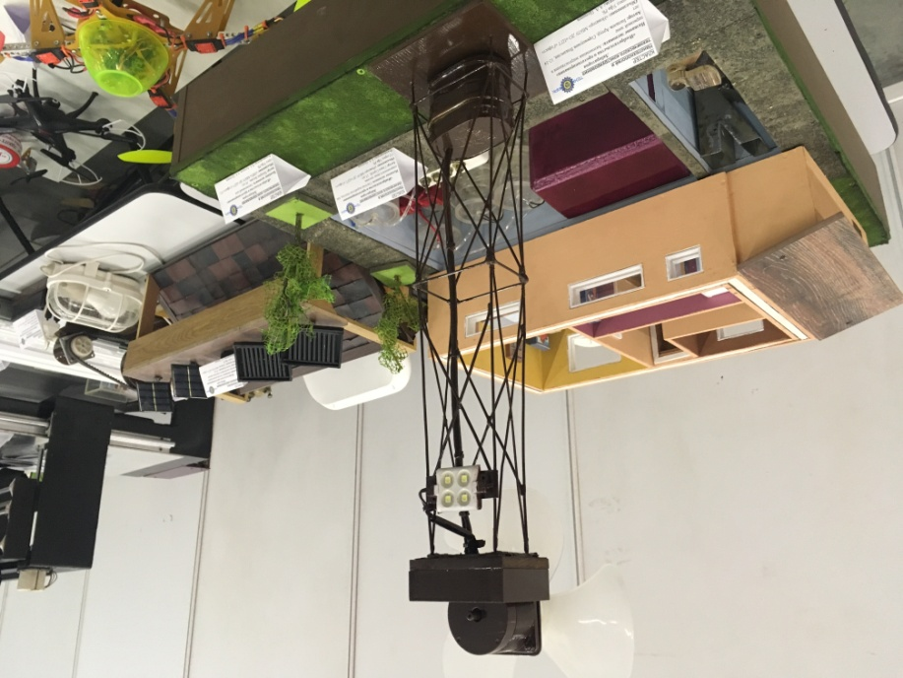
Кластер Нанотехнологий и технического конструирования
«Автономная энергостанция в парковой зоне»
«Модификация люминесцентной лампы», «Многофункциональный фрезерный станок», «Паровой двигатель с электрогенератором»

Slide 11
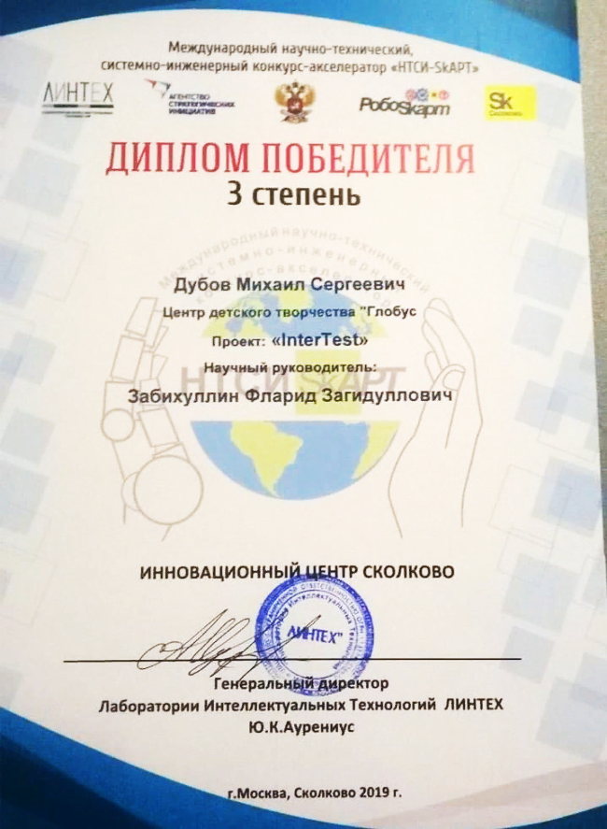
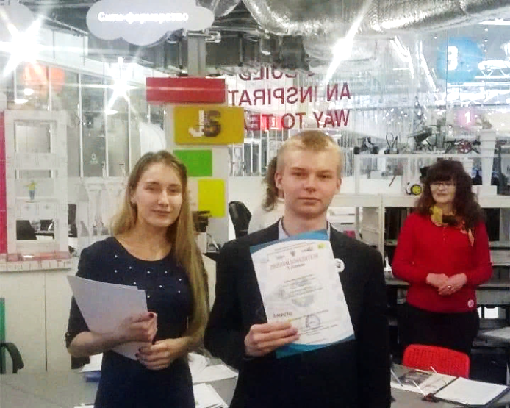
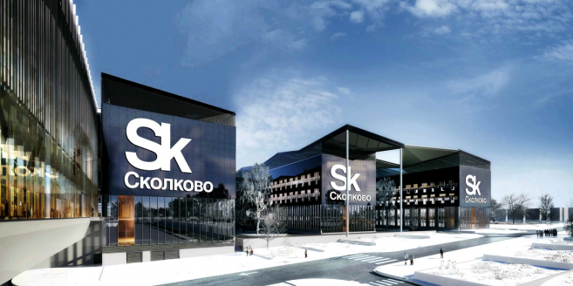
Кластер Инжиниринга, моделирования и прототипирования

Slide 12
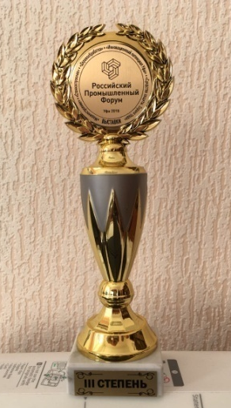
«Технопарк – Город будущего»
Участие в Российском промышленном форуме

Slide 13
Результаты и эффекты сетевого взаимодействия
формируется имидж и расширяются контакты образовательных организаций городского округа город Уфа Республики Башкортостан;
происходит объединение кадровых, материально-технических, информационных, социальных ресурсов;
разрабатываются новые общеобразовательные и общеразвивающие программы дополнительного образования, инновационные технологии;
повышается уровень квалификации педагогов, интерес к профессиональной деятельности;
обучающиеся получают представление о профессиях путем погружения, приобретают навыки делового общения, повышается их мотивация к выбору профессии технической и естественнонаучной направленности.

